Slide 1
POPRAVISKO
Čingiz Ajtmatov

Slide 2
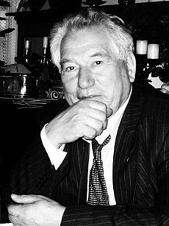
O autorovi
* 12. december 1928,Šeker, Kirgizská SSR
† 10. jún 2008, Norimberg, Nemecko (79)
kirgizský spisovateľ, prozaik a publicista, jeden z predstaviteľov tzv. magického realizmu ( je založený na magickom a mytologickom výklade skutočnosti),
Meno Čingiz dostal podľa slávneho vojvodcu Džingischána,
Čingiza spolu s jeho ďalšími súrodencami vychovávala matka sama, otca popravili so statusom nepriateľa sovietskeho národa,

Slide 3
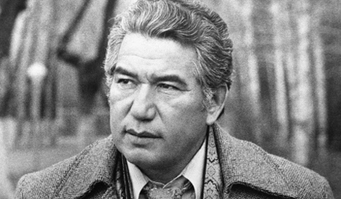
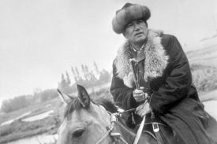
vyštudoval Vysokú školu poľnohospodársku v Frunze a pracoval ako zootechnik a veterinár, Medzitým vyštudoval Literárny inštitút Maxima Gorkého v Moskve, venoval sa novinárskej práci,
bol dvakrát ženatý,
Pred rozpadom ZSSR pracoval ako veľvyslanec Sovietskeho zväzu v Luxembursku, potom ako veľvyslanec Kirgizskej republiky v Belgicku, Luxembursku, Holandsku, EÚ, NATO a UNESCO.

Slide 4
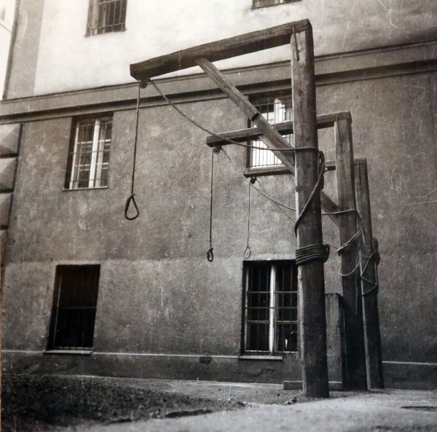
Popravisko
sociálno-psychologicko-filozofický román s tragickým vyústením,
Téma: tragické osudy, boj dobra a zla v človeku, mravné hodnoty,
Román môžeme rozdeliť do troch dejových línií, Osudy hrdinov jednotlivých línií sa prelínajú a navzájom súvisia,
Popravisko zanecháva ľuďom morálno-etické posolstvo, ktoré nás má vystríhať pred záhubou, ktorú si svojou nedbalosťou voči problémom, ktoré nás obklopujú môžeme privodiť.

Slide 5
Postavy
Akbara- Zdatná modrooká vlčica túžiaca po potomstve, ktoré jej však vyhubia ľudia.
Taščajnar- druh vlčice Akbary, Stojí vždy pri nej, je vzorný otec, Húževnatý, silný.
Avdij Kallistrov- študuje za kňaza, ale štúdium nedokončí, Dúfa, že sa uchytí ako žurnalista, Kvôli príbehu sa rozhodne vydať sa na nebezpečnú cestu za anašou.

Slide 6
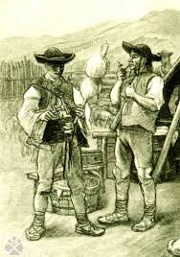
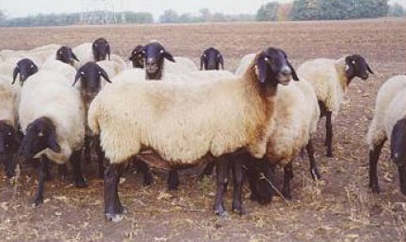
Bazarbaj Nojgutov- pastier, ziskuchtivý, chamtivý, Ovláda ho túžba po alkohole, je Nespokojný so štátnym systémom, Nedarí sa mu tak ako jeho susedovi Bostonovi a z toho vyplýva jeho závisť.
Boston Urkunčijev- poriadkumilovný, rozvážny, poctivý a ctižiadostivý pastier, Je presným opakom Bazarbaja, Nadovšetko miluje svojho syna Kenžeša.

Slide 7
Prvá dejová línia
Prvá dejová línia je rozprávanie o tragédii vlčice Akbary, jej druha Taščajnara a ich vĺčat.
Trikrát mali títo dvaja vlci potomstvo, ale vždy o svoje vĺčatá prišli. Vždy sa o to priamo či nepriamo pričinili ľudia.
Prvýkrát ľudia poľovali na sajgy (druh antilop), ale sajgy slúžili ako potrava aj vlkom, ktoré išli na lov práve vtedy, keď ľudia zabíjali obrovské stádo sájg, ktoré hnali vrtuľníkmi.
Sajgy mláďatá v stáde udupali a Akbara s Taščajnarom vyviazli len zázrakom. Druhýkrát o ne prišli, keď ľudia vypaľovali trávnaté pole a vĺčatá zhoreli. Po tretíkrát ich im vzal človek, pre peniaze.

Slide 8
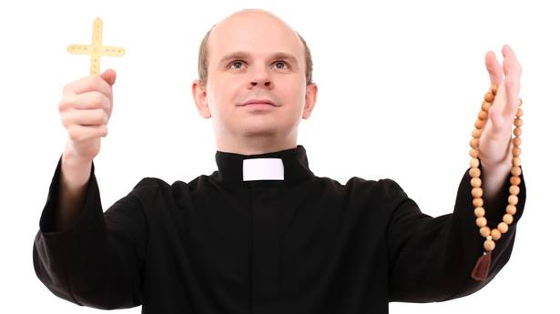
Druhá dejová línia
Hlavnou postavou druhej dejovej línie je Avdij Kallistratov.
Študoval za kňaza, ale pre voľnomyšlienkárstvo ho zo seminára vylúčili.
Spolu s narkomanmi išiel zbierať anašu (ruská odroda marihuany), ale snaží sa ich presvedčiť, že to čo robia je zlé, obrátiť ich k viere a k pokániu.
Počas zberu sa prvýkrát stretol s Akbarou a jej vĺčatami. Keď sa s pozbieranou anašou vracali do Moskvy, anašu z vlaku vyhodil a za to ho stihla krutá pomsta.

Slide 9
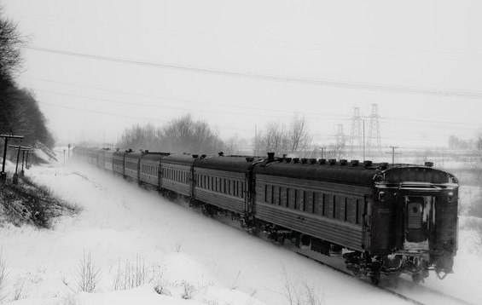
Narkomani ho najprv vo vozni zbili a potom za jazdy z vlaku vyhodili.
Autor tu vsunul do deja rozhovor Krista s Pontským Pilátom o základných veciach ľudského života.
Avdij dopadol podobne ako Kristus.
Dal sa zverbovať a šiel do savany zbierať mŕtve sajgy. Aj tam sa snažil svojich spoločníkov obrátiť, ale tí ho priviazali k stromu a nechali zomrieť.

Slide 10
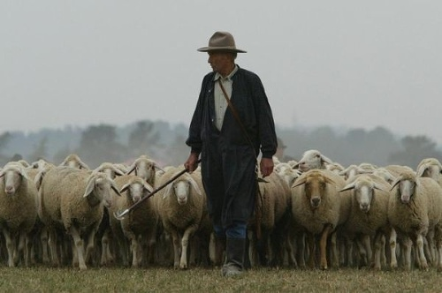
Tretia dejová línia
Tretia línia tvorí osud pastiera Bostona Urkunčijeva.
Po smrti svojej ženy Arzyguľ sa znova oženil s Guľumkan, vdovou po jeho dlhoročnom priateľovi Ernazarovi, ktorý tragicky zahynul, keď spolu s Bostonom hľadali nové pastviny pre stáda oviec.
Boston sa dostal do sporu s Bazarbajom Najgutovom (pastier závislý na alkohole).

Slide 11
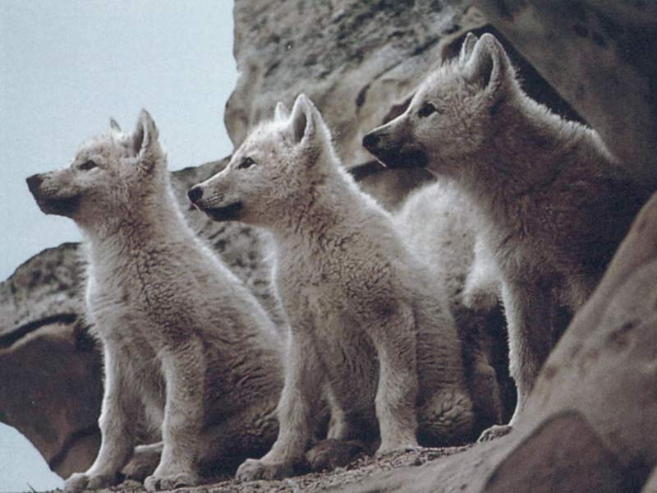
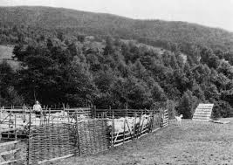
Bazarbaj vybral noru Akbary a vĺčatá chcel speňažiť. Vlci sa však vrátili príliš skoro a on sa ledva zachránil v Bostonovom košiari. Tam vlci stratili stopu.
Vlčí pár tak každú noc chodil a zavýjal pri Bostonovom košiari a budil tým jeho, jeho ženu a dvojročného synka. Boston to nemohol vydržať, a tak sa vybral za Bazarbajom, aby vĺčatá vrátil, ale on o tom nechcel ani počuť.
Zavýjanie vlkov pokračovalo, a tak sa Boston rozhodol zastreliť ich.

Slide 12
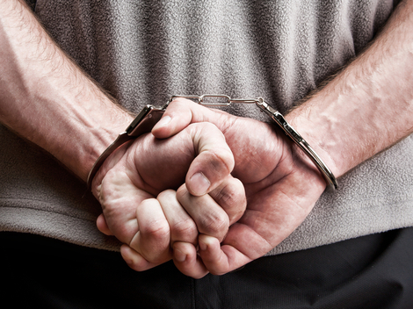
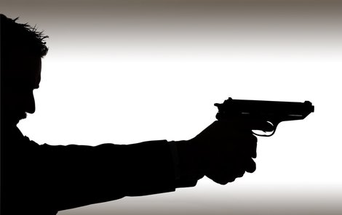
Záver diela
Taščajnara zastrelil, no Akbara prežila.
Na druhý deň ráno prišla vlčica až k ľudskému osídliu, našla tam dieťa - ľudské mláďa a z materinského citu ho chcela zobrať do svojho brlohu.
Boston s puškou bežal za Akbarou. Zasiahol ju až posledným nábojom, ale keď prišiel bližšie s hrôzou zistil, že zabil aj svojho syna, ktorého veľmi miloval.
Boston sa chcel pomstiť, a tak šiel k Bazarbajovi, pôvodcovi všetkých jeho problémov a zastrelil ho. Potom odchádza vydať sa úradom.

Slide 13
Ďakujem za pozornosť

